Slide 1
Lage national
06.08.2021

Slide 2
Überblick Kennzahlen
DIVI- und Impfmonitoring-Datenstand: 05.08.2021
Notes:
DIM-Zahlen vom 06.08.2021 (kam heute um 09:30 Uhr):
Insgesamt verabreichte Impfungen seit 26.12.2020: 94.272.474
Anzahl mit mindestens 1 Impfung geimpfter: 51.750.882
Anzahl mit einer vollständiger Impfung geimpft: 44.999.521

Slide 3
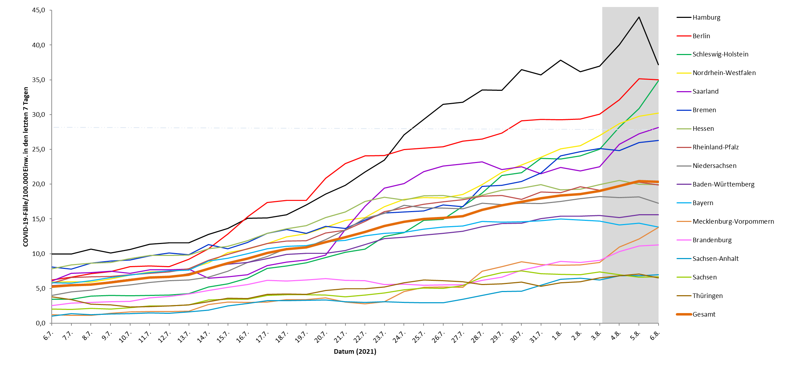
Verlauf der 7-Tage-Inzidenz der Bundesländer

Slide 4
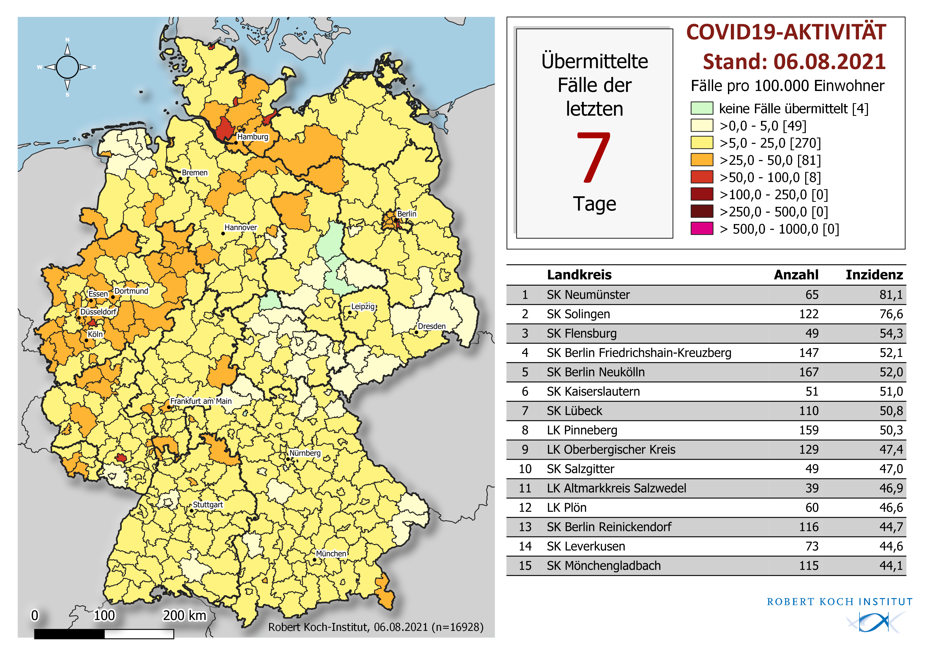
Geografische Verteilung 7-Tage-Inzidenz nach Landkreis, n=13.733 (COVID-19)

Slide 5
Verbreitung VOC in Deutschland, 30. KW
Notes:
Neue Abbildung für den 06.08.

Slide 6
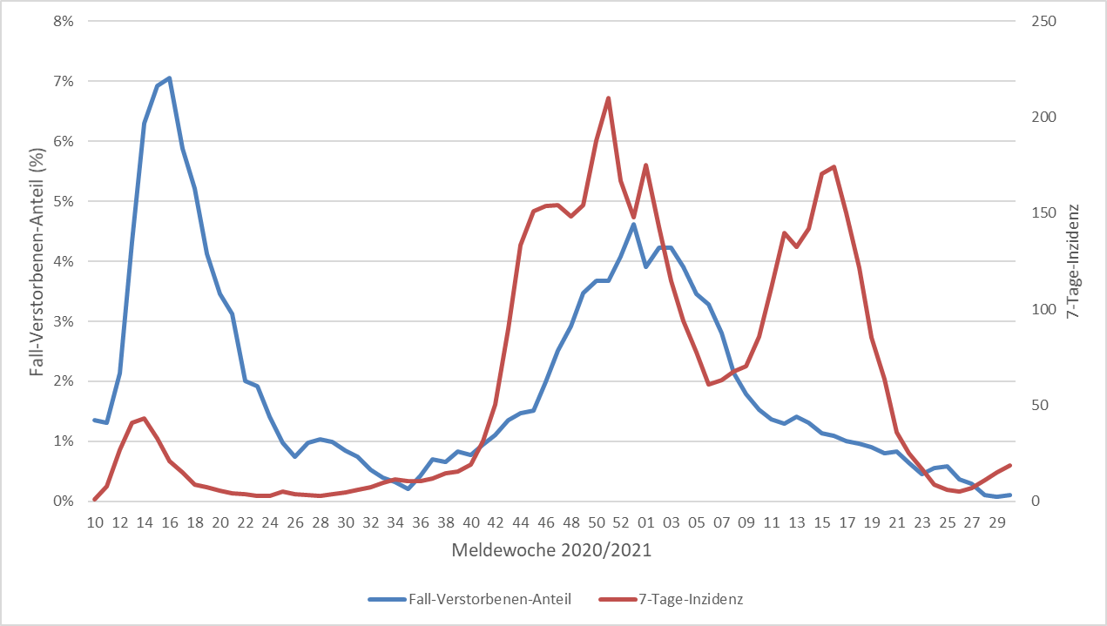
Fall-Verstorbenen-Anteil / 7-Tage-Inzidenz
Notes:
Neue abbildung fertig für den 06.08.

Slide 7
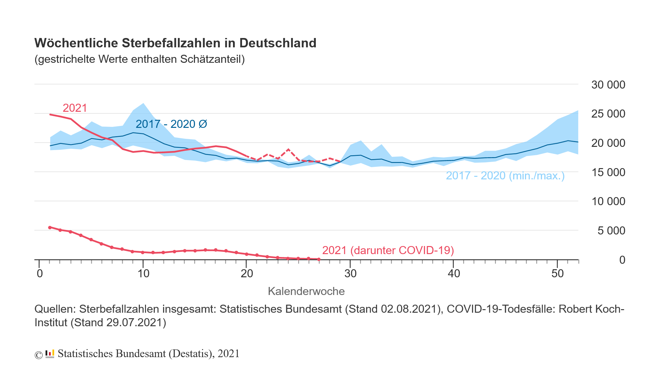
Sterbefallzahlen Deutschland
Notes:
https://www.destatis.de/DE/Themen/Querschnitt/Corona/Gesellschaft/bevoelkerung-sterbefaelle.html

